Slide 1
الشعر والالياف

Slide 2
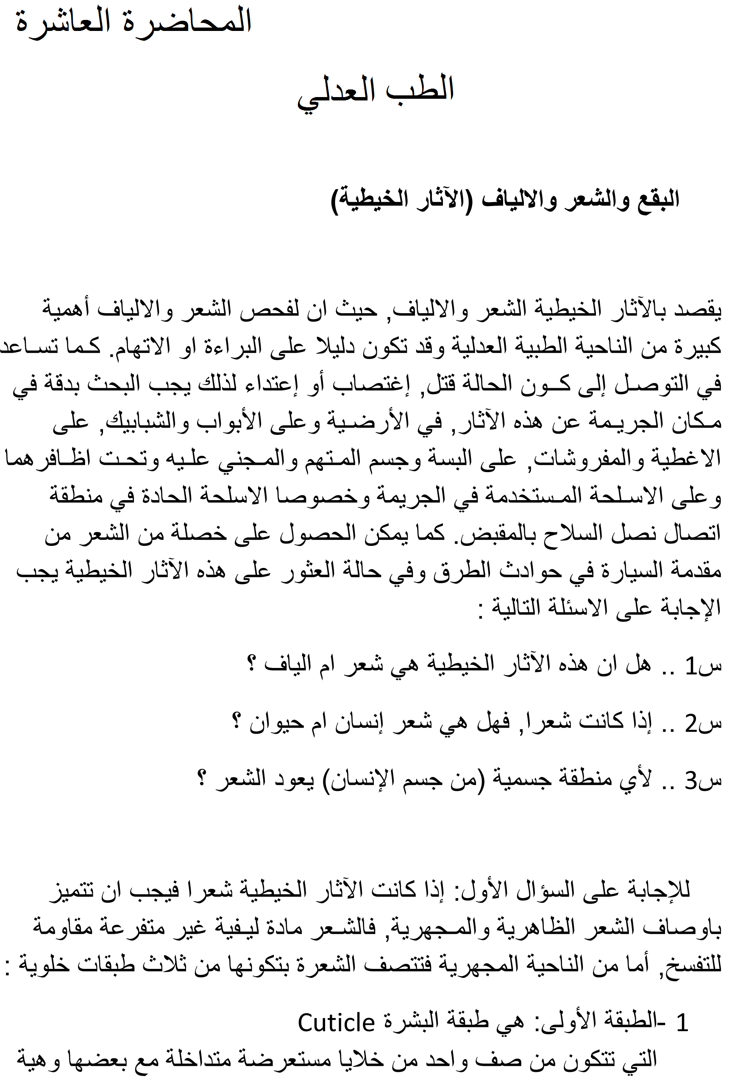

Slide 3
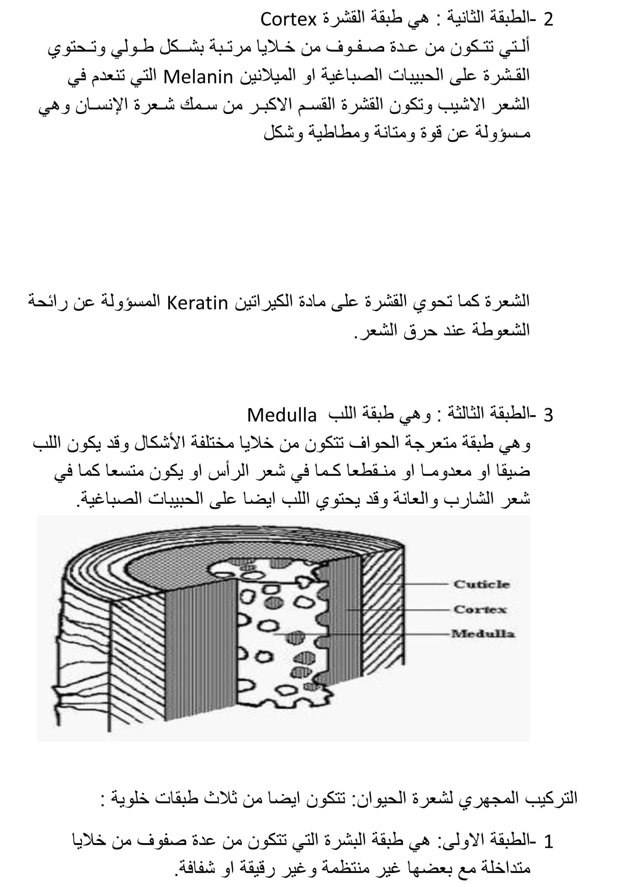

Slide 4
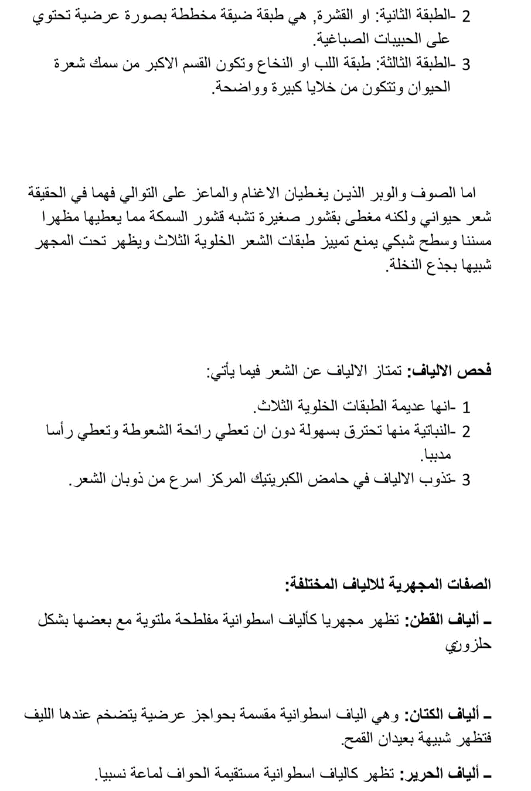

Slide 5
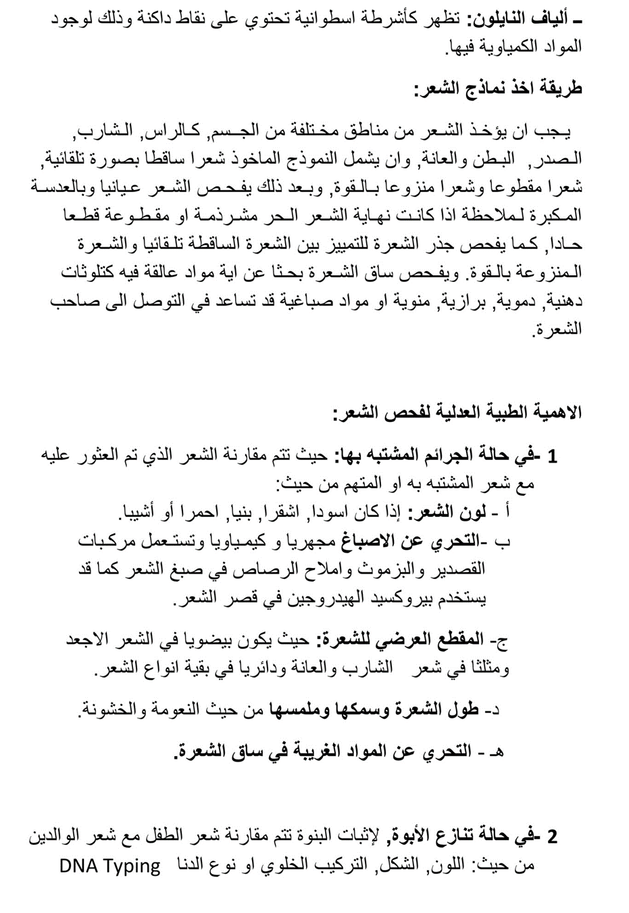

Slide 6
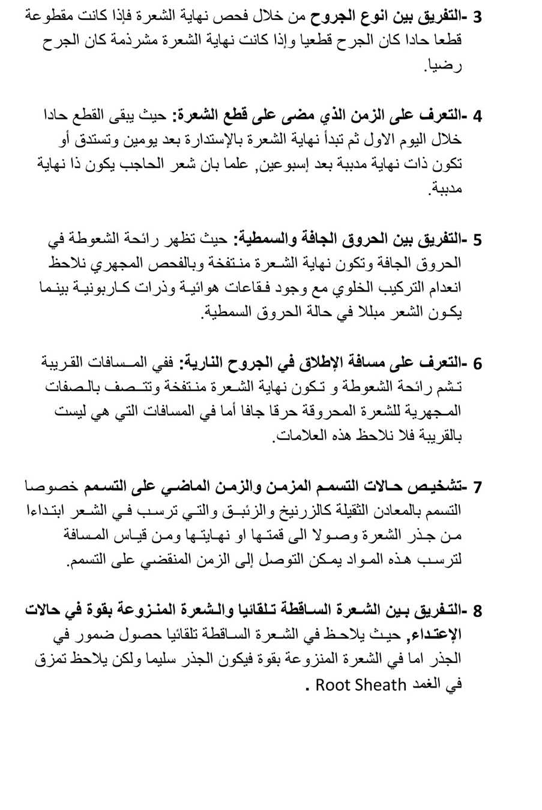

Slide 7
THANKS

Slide 8
جمع النماذج الحشوية

Slide 9
السموم العدلية
جمع النماذج الحشوية (في حالة الأموات – فحص الجثث) كما يلي :
1. المعدة مع محتوياتها stomach and stomach contents
أهمية المعدة مع محتوياتها تكمن في إمكانية التحري عن المادة السامة قبل أن تبدأ عليها عمليات الايض metabolism ولوجود كميات كبيرة نسبيا من المادة السامة على فرض ان اغلب حالات التسمم الانتحاري والطارئ تكون نتيجة التعرض الفموي وتركيز المادة السامة في المعدة يعطي دلالة على ذلك , فوجود ما يعادل عشرة جرعات من عقار ال pentobarb في معدة شخص مع تركيز عالي للعقار في الدم يؤكد الحالة الانتحارية.
2. نموذج من دم الوريد الفخذي Blood , femoral vein
30 سم3 غير محفوظ 30 ml unpreserved
5 سم3 محفوظ لغرض التحري عن الكحول 5 ml preserved
مفيد في حالة التسمم الحاد وحدوث الوفاة بعد فترة قصيرة من التعرض إلى المادة السامة ويمكن التحري عن : الكحول ,غاز الفحم ,العقاقير والأدوية , وبعض المخدرات , ومفيد أيضا في تفسير نتائج الفحوص مقارنة مع النتائج السابقة أو من المصادر.

Slide 10
الإدرار Urine preserved with KF3-
كل ما يمكن جمعه all available
مفيد في التحليل كونه خالي من البروتين . ويحتوي على تراكيز عالية من السموم وخاصة المخدرات وان كان التعرض لها قبل عدة أيام وله فوائد أخرى حيث يمكن جمع كميات كبيرة نسبيا منه.
الكبد Liver 4-
يؤخذ 250 غرام من الكبد . تتجمع العقاقير والسموم في الكبد وبتراكيز أعلى من تراكيزها في الدم وكون النموذج كبير نسبيا يجعله من أهم النماذج العملية بعد الوفاة لغرض التحري عن السموم . مفيد في حالات التفسخ المتقدم حيث يكون من الصعوبة الحصول على نموذج دم

Slide 11
الصفراء Bile5-
تؤخذ الصفراء وتحفظ في إناء منفصل وفائدة هذا النموذج هو التحري عن المخدرات ونتائج الايض لها
Morphine--------- glucorunide
الدماغ Brain6-
مفيد في التحري عن المذيبات العضوية وفي الوفيات الناتجة عنها
Chloroform, Toluene (solvent abuse)
ويكون وسط الدماغ مقاوما للتفسخ لذلك يجعله مفيد في التحري عن العقاقير والسموم حتى بعد مرور فترة من الوفاة.

Slide 12
5- الرئة Lung
نموذج الرئة مفيد في التحري عن بعض الغازات (Nitrous Oxide) وفي التحري عن المخدرات عند تعاطيها عن طريق الاستنشاق (Inhalation) ك (cocaine) طريق الاستنشاق (Inhalation) ك (cocaine)
6-الكلية Kidney
في حالة التسمم بالمعادن الثقيلة فأنه يمكن التحري عنها في الكلية وفي هذه الحالة يرسل نموذج من الشعر (مع البصيلة) (with intact roots) ونموذج من العظم.

Slide 13
7- القطعة الجلدية Injection site
تؤخذ قطعة من الجلد وبقطر 10سم على أن يكون مكان الزرق في المركز .
8-السائل العيني Vitreous Humor
أهمية هذا النموذج تكمن في التحري عن الأدوية عند حلول التفسخ المتقدم ولكن ليس هناك علاقة بين التركيز في الدم والتركيز في هذا السائل.

Slide 14
END

